Slide 1
Ortho Eyes
Tony Andrioli
Kasper van der Hoofd - Rogier Zitman
Vincent van den Oord - Luke de Keizer
Notes:
Where we have to investigate whether it is possible to determine a patients condition using data generated by the flock of birds system

Slide 2
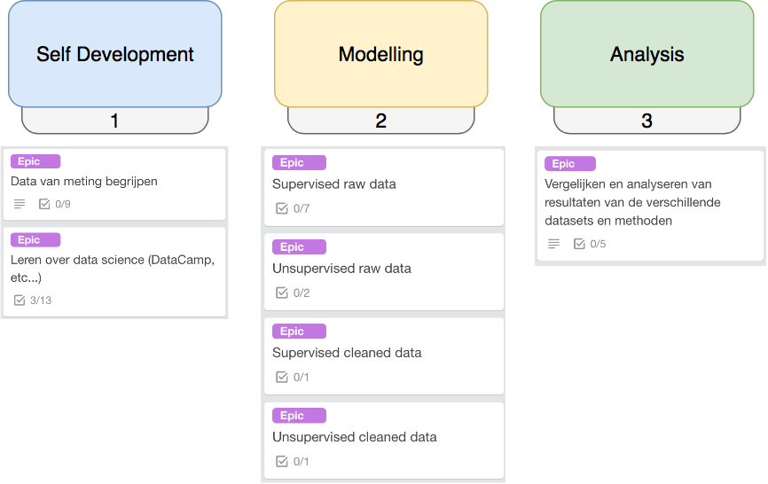
Approach
Notes:
We zijn nog steeds in de eerste fase. Data structuur is nu helder, rauwe data is afwezig.

Slide 3
Sprint planning
Sprint goal: The creation of a classifier
The two components:
Preparing data
Building the classifier
DataCamp & Coursera
Notes:
Eerst medische termen inzichtelijk gemaakt
Links/rechts = rechts/links
Cleaned data zijn berekende hoeken
Om de data beter te begrijpen hebben we ingezoomed op de Thorax sensor.

Slide 4
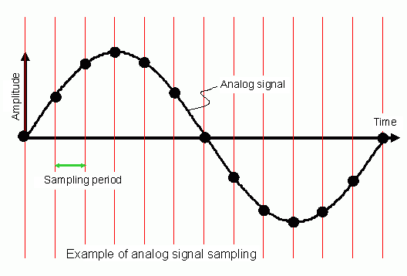
Preparing data
Setting test-data aside (10% - 90%)
Dealing with changing amount of ‘frames’ in each measurement (time series)
10% Testdata
2 Requirements:
Min 10% of patients are included
Min 10% of exercises are included
Random generator (excel)
All data
90% Remaining data
To be used for:
Training of models
Testing & choosing best model
Our approach:
Splitting the time series up in single samples
Result:
Csv 32 x 173621
Notes:
Eerst medische termen inzichtelijk gemaakt
Links/rechts = rechts/links
Cleaned data zijn berekende hoeken
Om de data beter te begrijpen hebben we ingezoomed op de Thorax sensor.

Slide 5
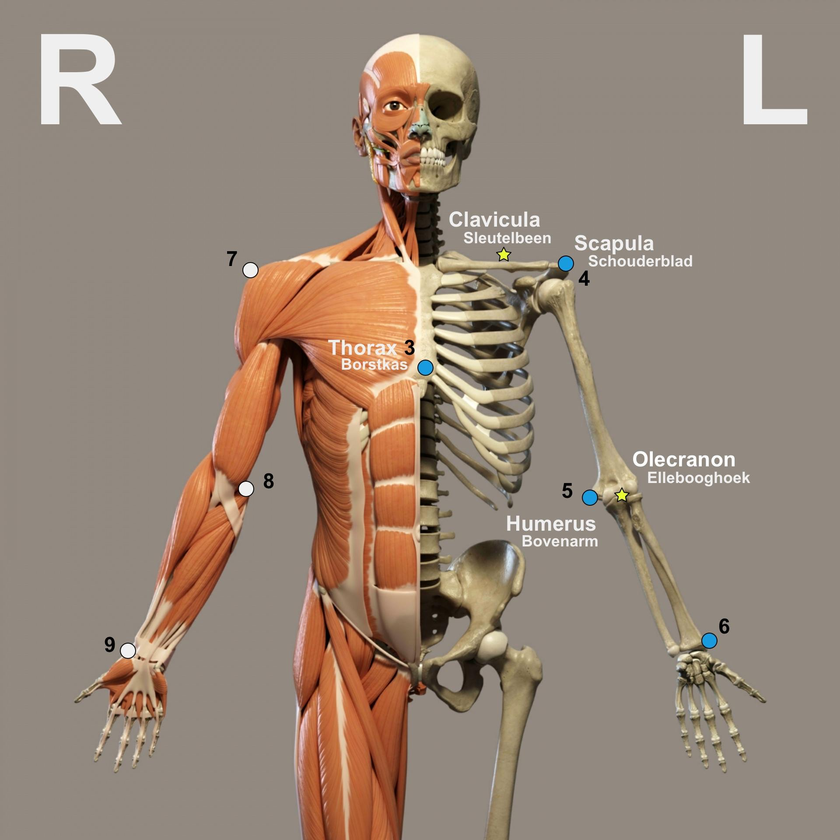
2. Building the classifier (next week)
Sprint goal: The creation of a classifier
Building a simple (but scaleable) classifier
Simple to validate the code
Adding more parameters to classifier (if possible)
Finishing DataCamp
Notes:
OOK VERTELLEN OVER DAT HET BELANGRIJK IS OM GOED NA TE DENKEN OVER WELKE PARAMETERS ER TOE MOETEN WORDEN GEVOEGD

Slide 6
Any questions or suggestions?

